Slide 1

Chào mừng các em đến với tiết
Tiếng Việt
Lớp 3 – Tuần 21

Slide 2



Khởi động

Slide 3







Que kem kì diệu
Notes:
Click vào kem để tới câu hỏi
Tại slide câu hỏi, click vào kem để quay về
Khi chơi xong, click vào mây và mặt trời để đến bài mới

Slide 4


Tìm từ so sánh trong câu:
Trăng tròn như mắt cá.
như
tròn
mắt cá

Slide 5
Tìm các sự vật so sánh với nhau trong câu:
Mùa xuân, lá bàng mới nảy trông như ngọn lửa xanh.
Mùa xuân – lá bàng
Lá bàng trông như ngọn lửa xanh
C. Lá bàng – ngọn lửa xanh
A
B
C

Slide 6
Tìm bộ phận trả lời cho câu hỏi Khi nào? trong câu sau:
Hết mùa xuân, chim chóc cũng vãn.
Chim chóc
Hết mùa xuân
Chim chóc cũng vãn
A
B
C

Slide 7


















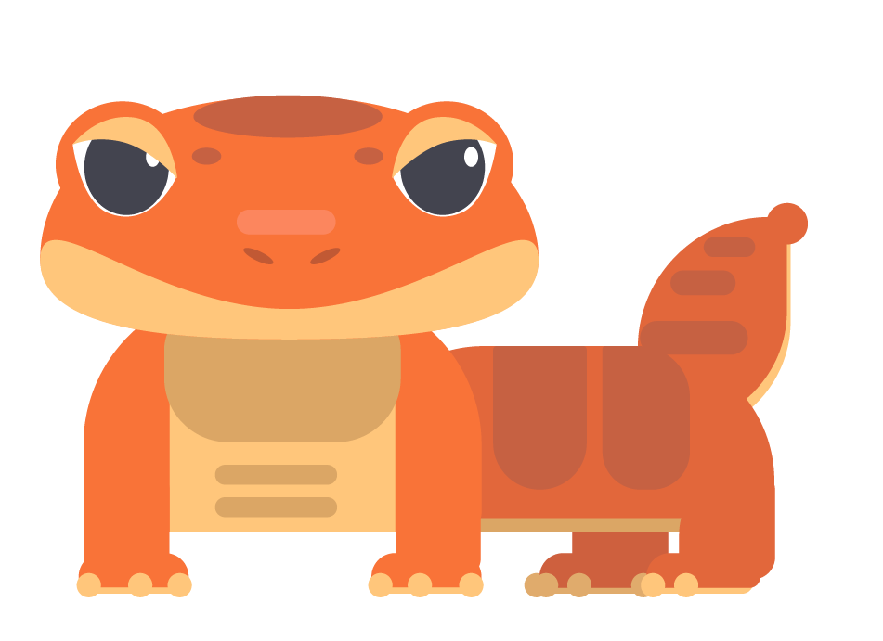
TIẾNG VIỆT 3

Slide 8
Khám phá

Slide 9

Đọc đoạn văn dưới đây và trả lời câu hỏi.
Từ xa nhìn lại, cây gạo sừng sững như một tháp đèn khổng lồ. Hàng ngàn bông hoa là hàng ngàn ngọn lửa hồng tươi. Hàng ngàn búp nõn là hàng ngàn ánh nến trong xanh.
a. Những sự vật nào được so sánh với nhau?
b. Chúng được so sánh với nhau ở đặc điểm gì?
c. Theo em, câu văn chứa hình ảnh so sánh có gì hay?

Slide 10

Ghi kết quả của bài tập 1 vào vở theo mẫu sau:
Sự vật 1 | Từ so sánh | Sự vật 2
Cây gạo
như
tháp đèn khổng lồ

Slide 11
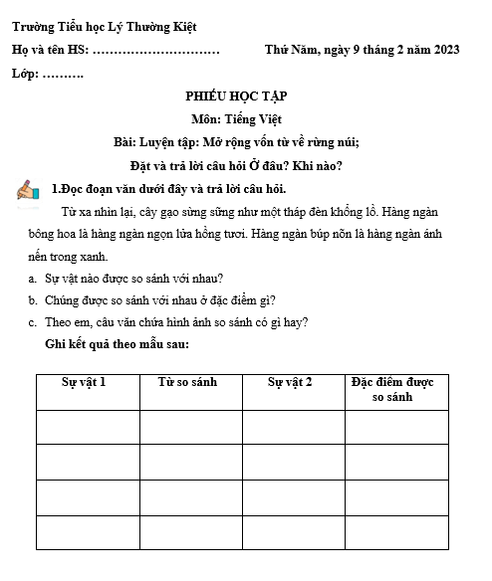
Thảo luận nhóm 5 rồi điền vào bảng
THẢO LUẬN NHÓM
Notes:
Thay bài tập 1 và 2 trong SGK bằng phiếu Học tập

Slide 12
Sự vật 1 | Từ so sánh | Sự vật 2 | Đặc điểm được so sánh
Cây gạo
như
tháp đèn khổng lồ
Hình dạng
Bông hoa
là
ngọn lửa hồng tươi
Màu sắc
là
Hình dạng, màu sắc
Búp nõn
ánh nến trong xanh

Slide 13
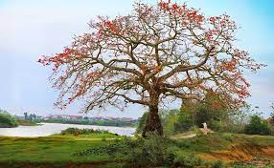
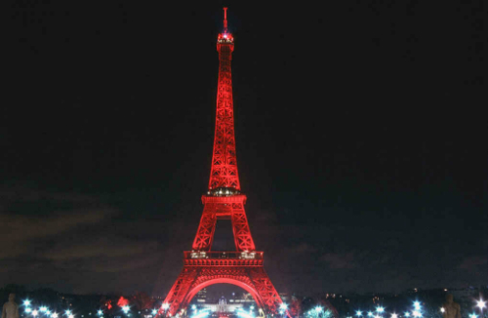
Cây gạo
Tháp đèn

Slide 14
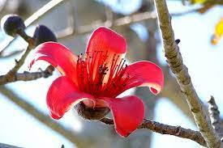

Hoa gạo
Ngọn lửa

Slide 15
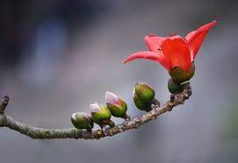
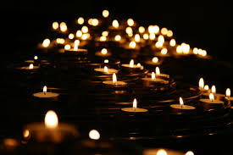
Búp nõn
Ánh nến

Slide 16
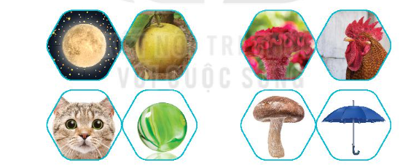
3. Quan sát tranh, tìm những sự vật có đặc điểm giống nhau (hình dạng, màu sắc,…). Đặt câu so sánh các sự vật đó với nhau.
M: Mắt mèo tròn như hòn bi ve.

Slide 17




Thảo luận nhóm 2

Slide 18

Nhận xét
Trình bày

Slide 19

4. Cùng bạn hỏi – đáp về địa điểm diễn ra các sự việc trong đoạn văn sau:
Trên vòm cây, lũ chim sẻ đang trò chuyện ríu rít. Dưới đất, đám lá khô cuống cuồng chạy, va vào nhau sột soạt. Trước hiên nhà, tấm mành che đung đưa, lách cách. Trong nhà, em bé bé chợt giật mình tỉnh giấc. “Suỵt, im nào!” – Ngọn gió thầm nhắc. Và bỗng dưng tất cả dừng lại thật.
(Ngọc Minh)

Slide 20
4. Cùng bạn hỏi – đáp về địa điểm diễn ra các sự việc trong đoạn văn sau:
Trên vòm cây, lũ chim sẻ đang trò chuyện ríu rít. Dưới đất, đám lá khô cuống cuồng chạy, va vào nhau sột soạt. Trước hiên nhà, tấm mành che đung đưa, lách cách. Trong nhà, em bé bé chợt giật mình tỉnh giấc. “Suỵt, im nào!” – Ngọn gió thầm nhắc. Và bỗng dưng tất cả dừng lại thật.
(Ngọc Minh)

Slide 21
Trên vòm cây, lũ chim sẻ đang trò chuyện ríu rít.
Lũ chim sẻ đang trò chuyện trên vòm cây.
Lũ chim sẻ đang trò chuyện ở đâu?

Slide 22
Hỏi – đáp về địa điểm diễn ra các sự việc trong đoạn văn.
Hoạt động nhóm đôi

Slide 23


HỎI ĐÁP TRƯỚC LỚP

Slide 24
4. Cùng bạn hỏi – đáp về địa điểm diễn ra các sự việc trong đoạn văn sau:
Trên vòm cây, lũ chim sẻ đang trò chuyện ríu rít. Dưới đất, đám lá khô cuống cuồng chạy, va vào nhau sột soạt. Trước hiên nhà, tấm mành che đung đưa, lách cách. Trong nhà, em bé bé chợt giật mình tỉnh giấc. “Suỵt, im nào!” – Ngọn gió thầm nhắc. Và bỗng dưng tất cả dừng lại thật.
(Ngọc Minh)

Slide 25
Đầu câu
Cụm từ “Ở đâu?”
Cuối câu
Hỏi về địa điểm
Từ ngữ chỉ địa điểm
Trả lời câu hỏi: Ở đâu?

Slide 26

Nhận diện và nêu được tác dụng của biện pháp so sánh.
Biết đặt câu có sử dụng biện pháp so sánh.
Biết cách đặt câu hỏi ở đâu? để hỏi về địa điểm diễn ra sự việc.

Slide 27

HOẠT ĐỘNG TIẾP NỐI
Về nhà quan sát cảnh vật thiên nhiên và đặt câu có chứa các hình ảnh so sánh
Xem trước bài mới
Notes:
Hương Thảo – Zalo 0972115126

Slide 28


